Slide 1
Дипломный проект на тему: «Разработка сайта для пейнтбольного клуба» 09.02.07 «Информационные системы и программирование» группа ИП-19-3
СПб ГБПОУ Политехнический колледж городского хозяйства
Студент: Новоселов С. Д.
Руководитель: Силахина Т.В.

Slide 2
Цель и задачи проекта
Цель проекта:
Цель дипломного проекта состояла в разработке сайта для сотрудников и клиентов пейнтбольного клуба «DeltaBall».
Задачи проекта
Изучить предметную область проекта
Выбрать программные средства реализации проекта
Разработать структуру базы данных и сайта
Разработка и тестирование функционала сайта

Slide 3
Назначение разработки
Облегчение работы с клиентами для администраторов клуба
Хранение данных о проводимых в клубе играх
Обеспечение выполнения специальной бонусной программы
Своевременное обновление данных о клубе

Slide 4
Функциональные возможности
Сайт содержит 2 защищенные области: профиль клиента и панель администрирования, доступ к которым имеют пользователи соответствующей роли
Клиенты могут бронировать полигоны, присоединятся к играм других клиентов, отслеживать прогресс по скидочной программе
Администраторы имеют доступ к базе данных клуба, в которой они могут управлять всеми ее сущностями.
Главная страница доступна всем пользователям и отображает основную информацию о клубе
Сайт имеет адаптивную верстку.

Slide 5






Применяемые технологии
Frontend разработка
Backend разработка
Notes:
Bootstrap – фреймворк для создания адаптивной верстки сайтов
JQuery – библиотека JavaScript (если спросят – на будущее, для облегчения создание сортировки и фильтрации таблиц сущностей на ПА)
AspNetCore – фреймворк для создания структуры сайта
EF – технология обмена данными с базой
База на Microsoft SQL Server

Slide 6
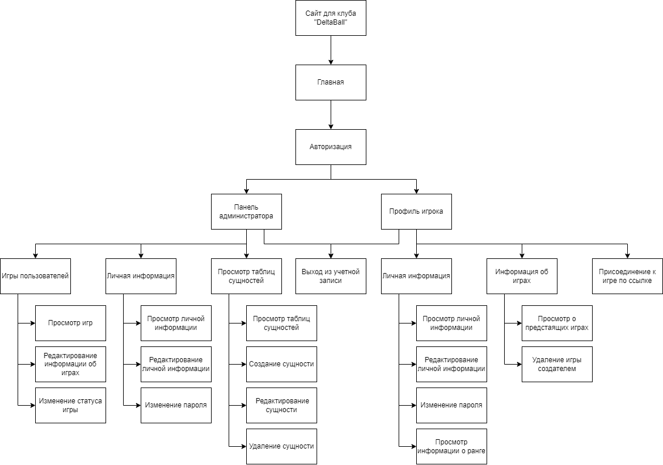
Логическая структура

Slide 7
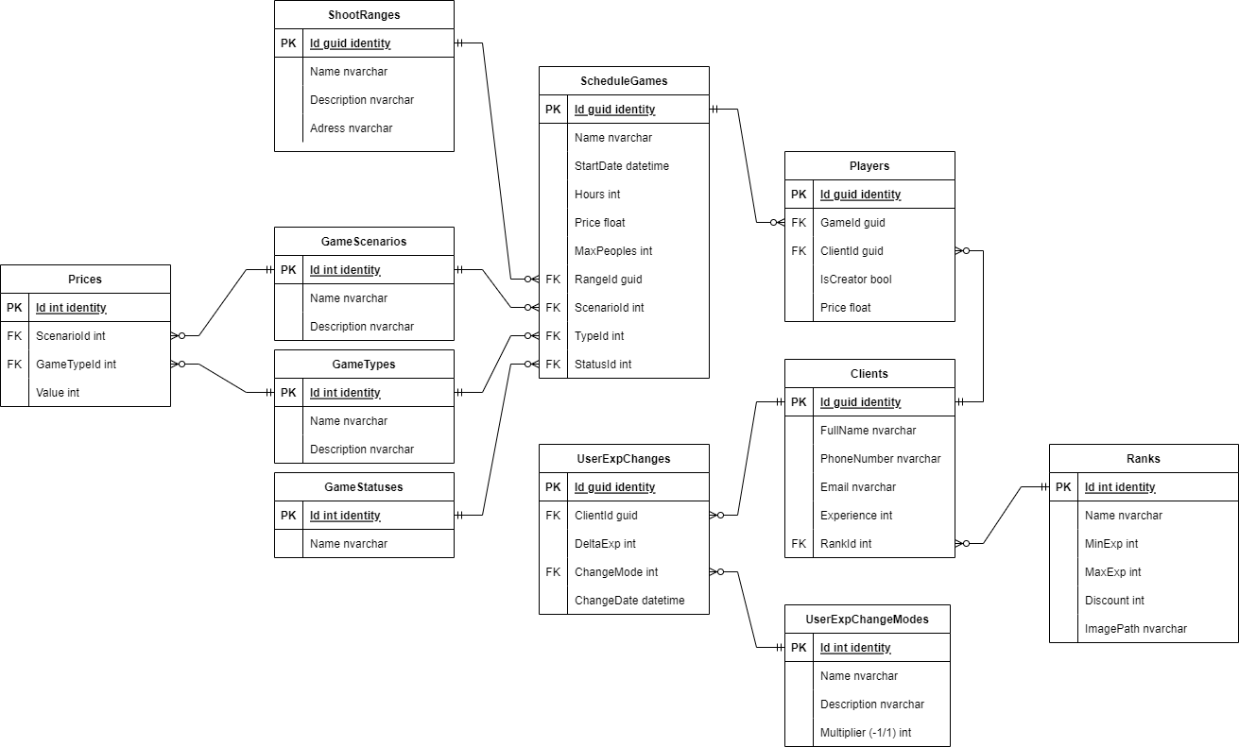
ER-диаграмма базы данных

Slide 8
Обеспечение информационной безопасности
Во время проектирования структуры базы данных и сайта были выявлены следующие уязвимости:
Отсутствие механизмов авторизации и аутентификации
Хранение незашифрованных паролей в базе данных
Отсутствие разграничения доступа
Notes:
Угрозы:
Несанкционированный доступ к персональным данным пользователей
Угроза проведения межсайтовой подделки запроса, которая позволяет злоумышленникам получать данные с заполненных пользователем форм

Slide 9
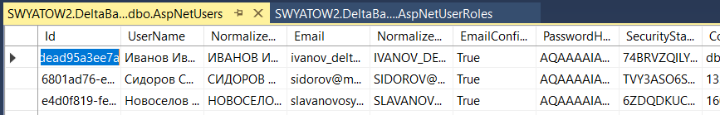
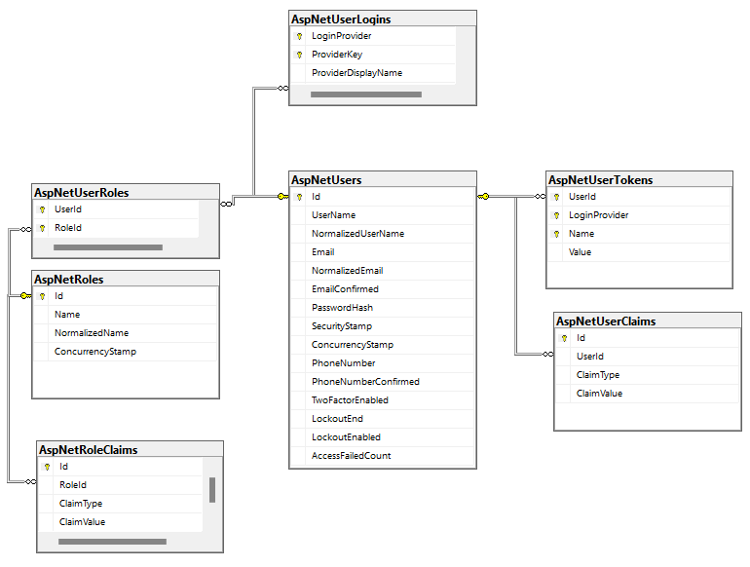
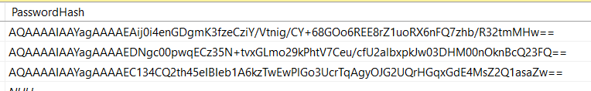
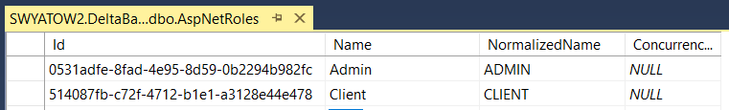
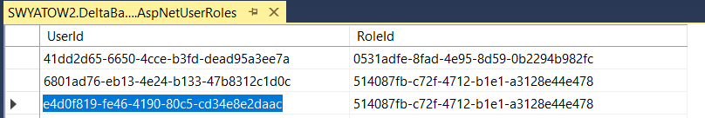
Борьба с уязвимостями. Подсистема Identity
Таблица AspNetUsers
Таблица AspNetRoles
Таблица AspNetUserRoles

Slide 10
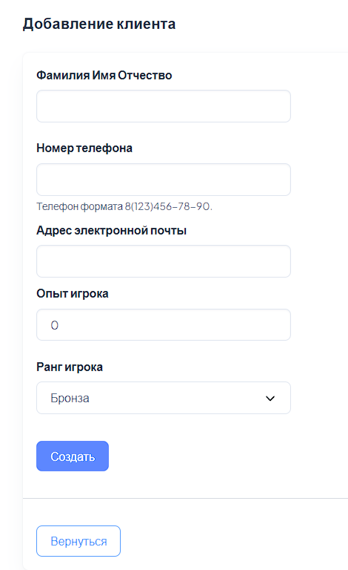
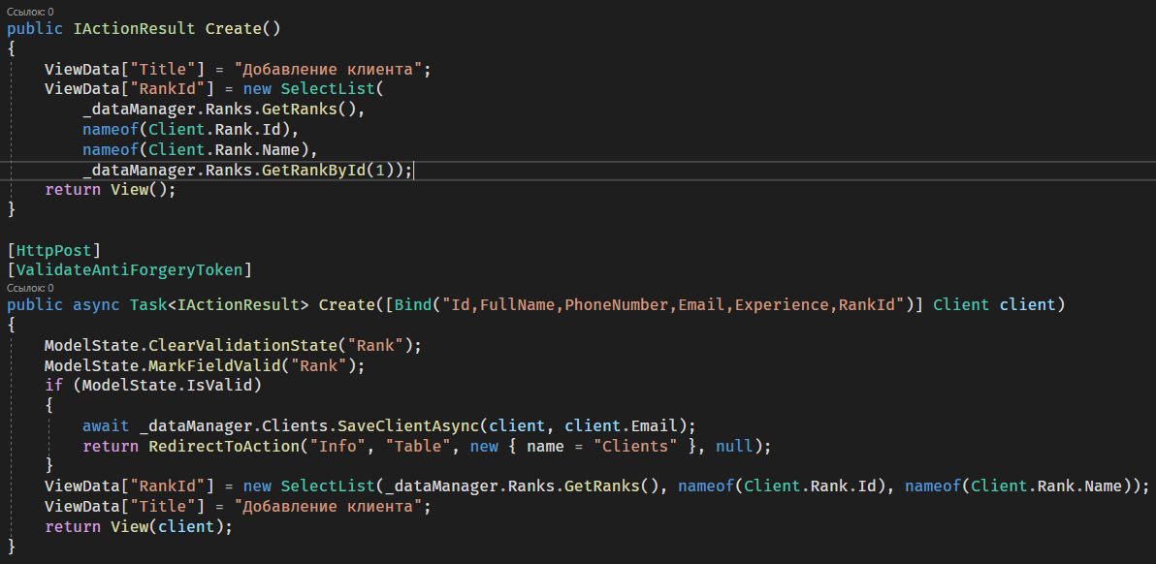
Программный код
Notes:
Типовая форма для добавления новых сущностей в БД
ValidateAntiForgeryToken – атрибут, который предназначен для противодействия подделки межсайтовых запросов, производя верификацию токенов при обращении к методу

Slide 11
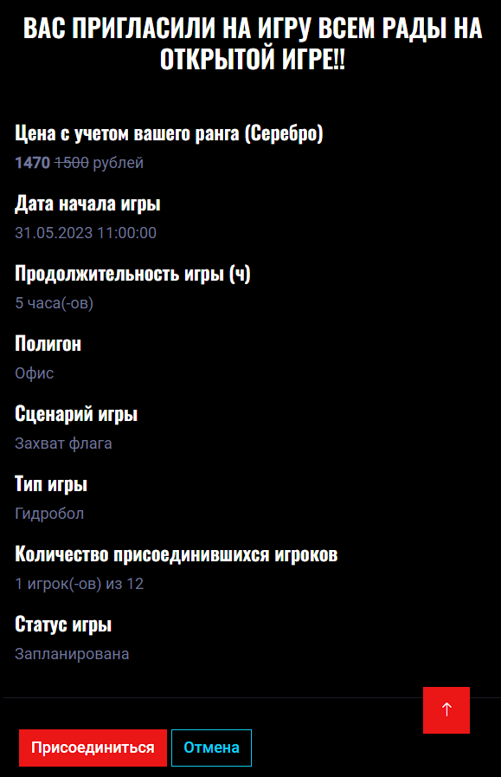
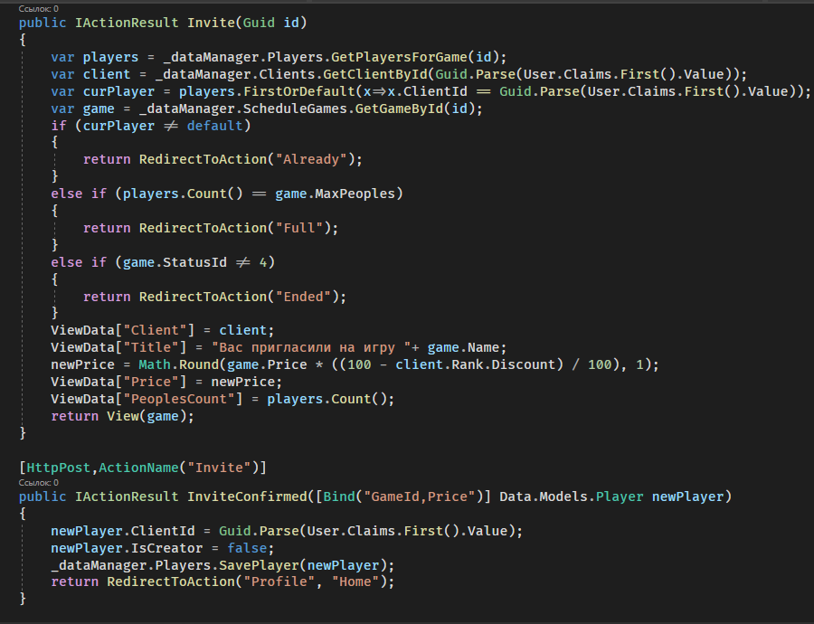
Программный код

Slide 12
Демонстрация работы программы

Slide 13
заключение
Сайт имеет привлекательный дизайн, простую структуру и богатый функционал. Это поможет привлечь новых клиентов в клуб, а также поддерживать их «жизненный цикл», благодаря продвинутой системе скидок.
В будущем можно добавить следующие возможности:
Форум для игроков
Развитие системы штрафов и поощрений
Новости клуба
Notes:
Подводя итог …, сайт разработа на ЯП C#, с использованием фреймворка ASP Net Core Identity и EF для создания структуры сайта и Bootstrap и Jquery для адаптивной верстки.
…
Т.о. цели и задачи, поставленные в начале разработки выполнены.

Slide 14
Спасибо за внимание!

